Slide 1
স্বাগতম

Slide 2
শিক্ষক পরিচিতি
পাঠ
বিষয়ঃ উৎপাদন ব্যবস্থাপনা ও বিপণন (২য় পত্র)
শ্রেণিঃ দ্বাদশ
সময়ঃ ৪৫ মিনিট
তারিখঃ ৩০/০৫/২০২০ ইং
নাম: মোঃ সালাহউদ্দিন
প্রভাষক
(উৎপাদন ব্যবস্থাপনা ও বিপণন বিভাগ)
রফিকুল ইসলাম কালেজ
নীলগঞ্জ, কিশোরগঞ্জ ।

Slide 3
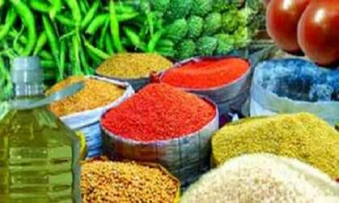
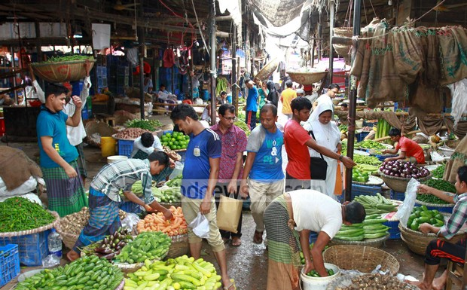
নিচের ছবি গুলো দেখঃ
মুদির দোকান
বাজার

Slide 4
প্রথম অধ্যায়
বিপণন পরিচিতি

Slide 5
শিখনফল
এই পাঠ শেষে শিক্ষাথীরা-
১.বিপণনের সংজ্ঞা বলতে পারবে।
২.বিপণনের মৌলিক ধারণা ব্যাখ্যা করতে পারবে।
৩.বিপণনের গুরুত্বসমুহ বলতে পারবে।

Slide 6
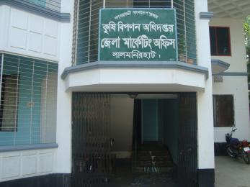
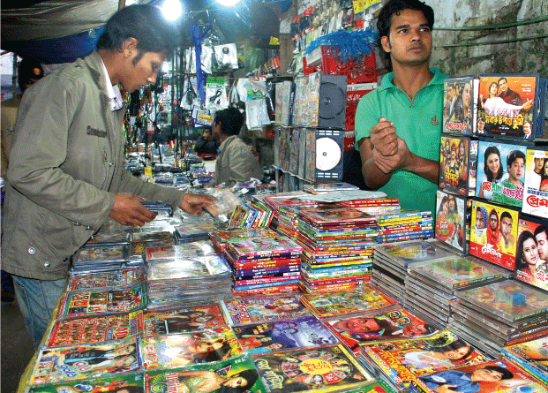
নিচের ছবিগুলো দেখঃ
বিপণন

Slide 7
যোগাযোগ
পণ্য/সেবাসমুহ
শিল্গ
[বিক্রেতার সমষ্টি]
বাজার
[ক্রেতার সমষ্টি]
অর্থ
তথ্য
বিপণন ব্যবস্থা

Slide 8
প্রয়োজন
বিনিময়
লেনদেন
বাজার
চাহিদা
পণ্য
সেবা
অভাব
বিপণনের
মৌলিক ধারনা সমুহ

Slide 9
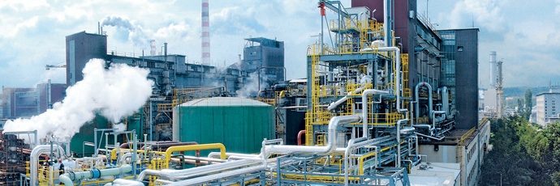
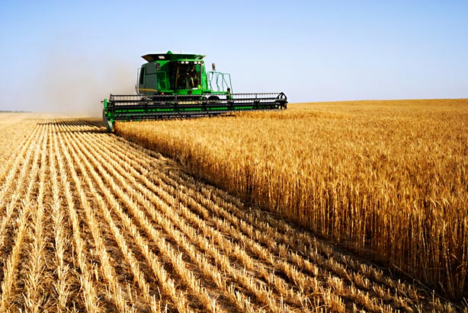
বিপণনের গুরুত্ব আলোচনা করা হলোঃ
১। বৃহদায়তন উৎপাদনে সহায়তা
২।কৃষি ও শিল্পের সুষম উন্নয়ন

Slide 10
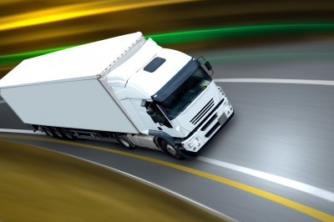
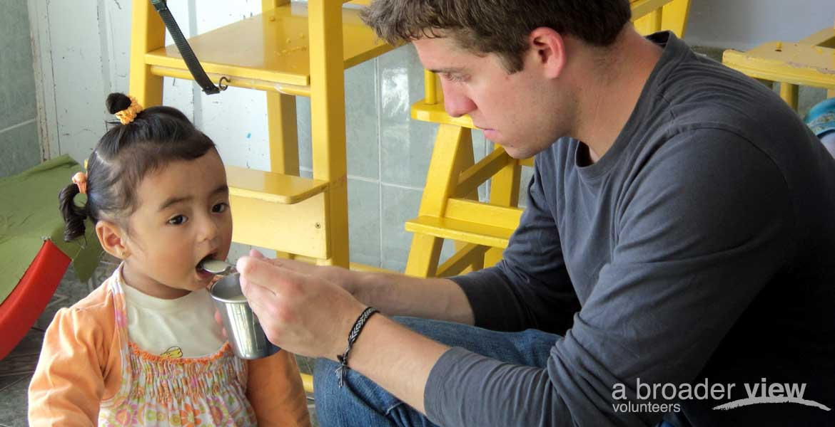
৩। সুষ্ঠু বন্টন
৪। সামাজিক কল্যাণ

Slide 11
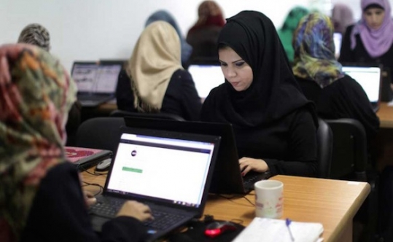
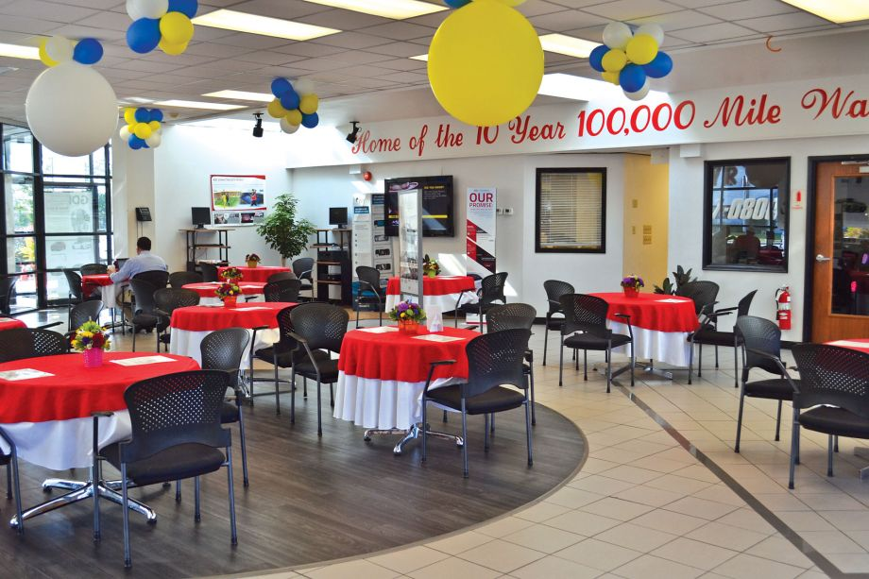
৫।কর্মসংস্থানের সুযোগ সৃষ্টি
৬।ভোক্তার সন্তষ্টিবিধান

Slide 12
দলীয় কাজ
বিপণনের ২টি গুরুত্ব খাতায় লেখ।

Slide 13
মূল্যায়ন
১.বিপণন কি?
২.বিপণনের ১টি মৌলিক ধারণা বল?
৩.বিপণনের ১টি গুরুত্ব বল?

Slide 14
বাড়ীর কাজ
বিপণনের মৌলিক ধারনা ব্যাখ্যা কর?

Slide 15
ধন্যবাদ

